Slide 1
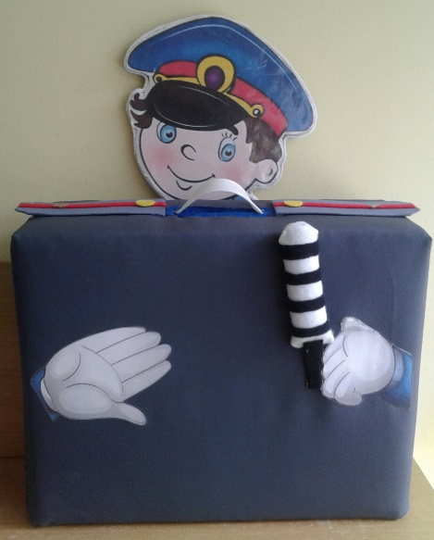
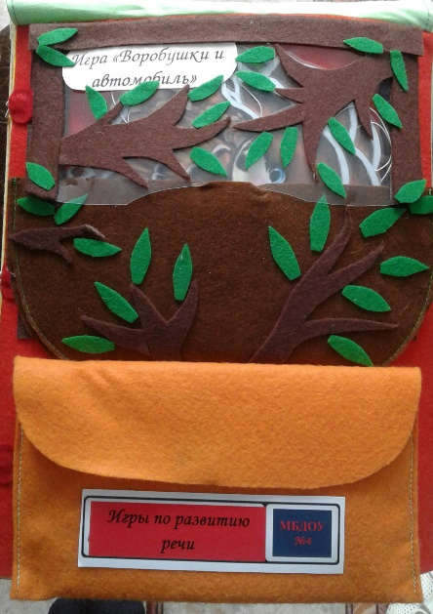
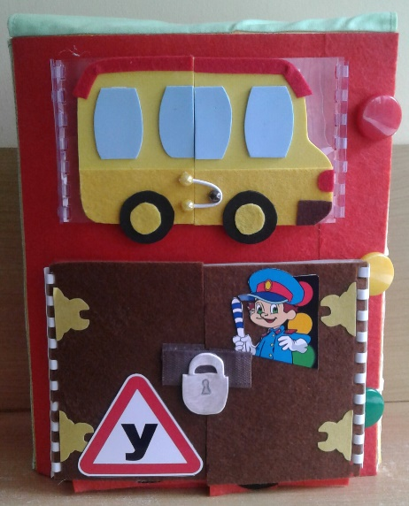
МЕТОДИЧЕСКИЕ РЕКОМЕНДАЦИИ
К РАЗВИВАЮЩЕМУ ПОСОБИЮ
«Лэпбук по ПДД»
«ШКАТУЛКА ЗНАНИЙ»
Авторы: воспитатели
МБДОУ № 4 «Ляйсан»:
Бадретдинова Л.А.
Пузанова И.Ю.
Репьева А.Н.

Slide 2
В связи с внедрением ФГОС дошкольного образования каждый педагог ищет новые подходы, идеи в своей педагогической деятельности. Мы начали изучать и использовать в своей работе совершенно новое, интересное, незакономерное методическое пособие – лэпбук.
ЛЭПБУК по ПДД «Шкатулка знаний» - интерактивное развивающее пособие по изучению и практическому освоению правил дорожного движения дошкольниками. Лэпбук по ПДД «Шкатулка знаний» предназначен для детей младшего, среднего, старшего и подготовительного к школе дошкольного возраста.
На страницах лэпбука представлен игровой материал на соблюдение правил дорожного движения и содействие воспитанию у детей дошкольного возраста основ безопасного поведения на дорогах. Данное пособие очень легко в применении, охотно и легко воспринимается детьми, тем самым даёт возможность в доступной игровой форме дать дошкольникам возможность узнать, понять и освоить правила дорожного движения.

Slide 3
АКТУАЛЬНОСТЬ данного методического пособия обусловлена статистикой, свидетельствующей о росте детского дорожно-транспортного травматизма. Важно не только оберегать ребенка от опасности, но и готовить его к встрече с возможными трудностями, формировать представление о наиболее опасных ситуациях, о необходимости соблюдения мер предосторожности, а также прививать навыки безопасного поведения на улице и в транспорте.
Лэпбук по ПДД «Шкатулка знаний» отвечает всем требованиям ФГОС ДО к предметно-развивающей среде, он:
Многофункционален;
Информативен (многообразие представленного материала);
Полифункционален: способствует развитию творчества, воображения;
Пригоден к использованию одновременно группой детей (в том числе с участием взрослого как играющего партнера);
Является средством художественно-эстетического развития ребенка;
Вариативен (есть несколько вариантов использования каждой его части);
Его структура и содержание доступно детям дошкольного возраста;
Обеспечивает игровую, познавательную, исследовательскую и творческую активность всех воспитанников.

Slide 4
ЦЕЛЬ:
Формировать систему знаний, умений и навыков детей по правилам дорожного движения.
Повторить и закрепить знания о светофорах и сигналах; довести до детей важность сигналов светофора.
Познакомить с правилами перехода проезжей части по регулируемому и нерегулируемому пешеходному переходу.
Знать и уметь классифицировать дорожные знаки: предупреждающие, запрещающие, предписывающие, знаки сервиса.
Развивать наблюдательность, самостоятельность мышления, внимательность на дорогах.
ЗАДАЧИ:
Образовательные:
Младший возраст: познакомить детей с дорогой, улицей, тротуаром, некоторыми видами транспорта.
Средний возраст: познакомить детей с трудом водителей некоторых видов транспорта; с конкретными правилами дорожного движения, рассказать им о назначении желтого сигнала светофора, объясняют правила поведения пешеходов: ходить по улице спокойным шагом, придерживаясь правой стороны тротуара; переходить дорогу только по переходу, при зеленом свете светофора; познакомить детей со словами «проезжая часть», «односторонне и двустороннее движение»,
«пешеход», «наземный (подземный) переход».

Slide 5
Старший возраст: закрепить представление детей о проезжей части, осевой линии; познакомят с перекрестком, дорожными знаками («Пешеходный переход», «Перекресток», «Пункт питания», «Телефон», «Место стоянки», «Пункт медицинской помощи»); дать более полные знания о правилах для пешеходов и пассажиров: пешеходам разрешается ходить только по тротуару; идти следует по правой стороне тротуара; пешеходы переходят дорогу шагом в местах, где имеются пешеходная дорожка и указатели перехода; при двустороннем движении смотрят вначале налево, а дойдя до середины - направо; пассажиры ожидают транспорт на специальной остановке; пассажиры с детьми могут входить в транспорт с передней площадки; в транспорте каждый должен вести себя спокойно, чтобы не мешать остальным пассажирам.
Подготовительный к школе возраст: закреплять, расширять и углублять представления о правилах дорожного движения, полученные в других группах; продолжать знакомство с назначением дорожных знаков и их начертанием; закреплять правильное употребление пространственной терминологии ( слева - справа,
вверху - внизу, спереди - сзади, напротив, вдоль,
рядом, навстречу, на противоположной
стороне, посередине и т. д. ).

Slide 6
Развивающие:
развивать осторожность, внимательность, самостоятельность, ответственность и осмотрительность на дороге;
стимулировать познавательную активность, способствовать развитию коммуникативных навыков.
Речевые:
способствовать развитию речи детей, пополнению активного и пассивного словаря детей.
развивать связную речь.
Воспитательные:
воспитывать навыки личной безопасности и чувство самосохранения;
воспитывать чувство ответственности.
Основу лэпбука по ПДД «Шкатулка знаний» составляет картонная книга формата А4, в последствии превращается в формат А3, а затем в формат А2. Все страницы лэпбука обклеены фетром.
В лэпбуке по ПДД «Шкатулка знаний» собраны материалы о ПДД для развивающих занятий с детьми дошкольного возраста по темам: «Дорожные знаки», «Правила поведения в транспорте», «Загадки по ПДД», «Физминутки по ПДД», «Спецмашины», «Подвижные игры», «Малоподвижные игры», «Речевые игры», «Дорожные ситуации»,
«Пазлы», « Ребусы по ПДД», «Стихи по ПДД».

Slide 7
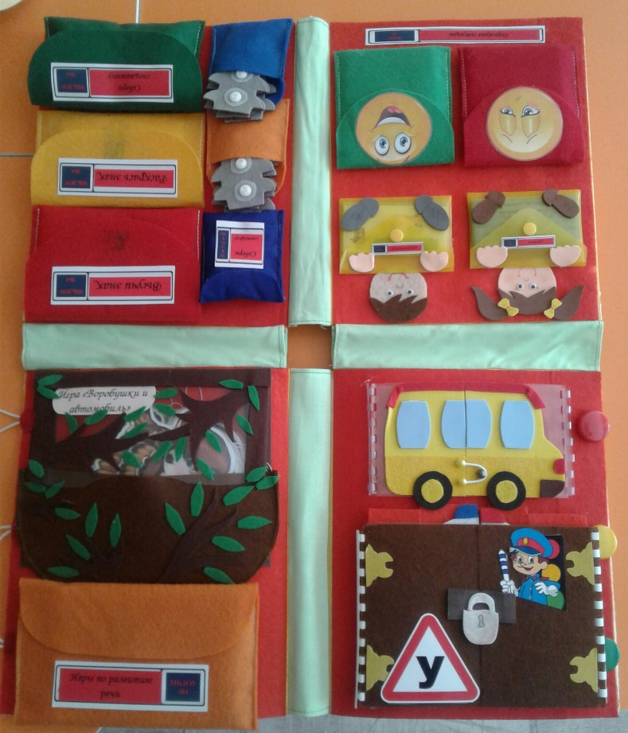
На красной странице представлены следующие развивающие задания:
Кармашек в виде автобуса – «Правила поведения в общественном транспорте в стихах».
Кармашек в виде гаражных ворот – «Пазлы «Специализированные машины»».
Кармашек в виде гнезда – «Подвижная игра «Воробушки и автомобиль»».
Кармашек «Игры по развитию речи».
Кармашек с лицом девочки – «Загадки».
Кармашек с лицом мальчика – «Физминутки».
Кармашек с веселым и кармашек с грустным смайликом – «Дорожные ситуации».
Красный кармашек «Выучи знак».
Желтый кармашек «Раскрась знак».
Зеленый кармашек «Собери спец. машину».
Кармашек «Собери (почини) светофор».

Slide 8
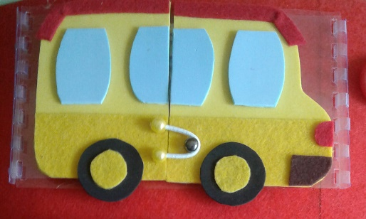
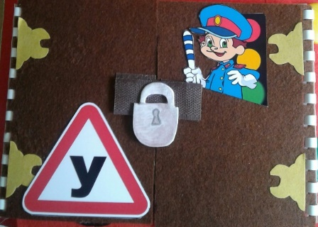
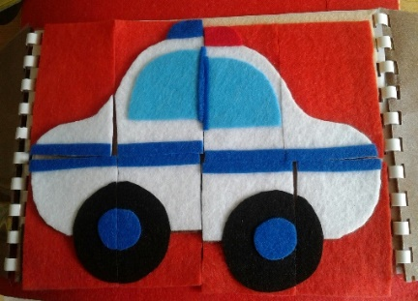
1. Кармашек в виде автобуса – «Правила поведения в общественном транспорте в стихах».
Цель: Закрепить знания детей о правилах поведения в общественном транспорте. Побуждать детей к самовыражению в художественных образах.
Задачи: Закрепить знания детей о профессиях: шофер, кондуктор. Знать их назначение. Учить правилам поведения в автобусе: не бросать из окон, не толкать других пассажиров, не скандалить и не капризничать, не разговаривать громко, чтобы не мешать другим, не наступать на ноги пассажирам. Формировать социально-значимые качества: вежливость, уважение к окружающим, уважение к труду взрослых, доброжелательность, тактичность.
2. Кармашек в виде гаражных ворот – «Пазлы «Специализированные машины»».
Цель: закрепить знания детей о транспорте.
Задачи: формировать умение собирать из частей целое; развивать образное и логическое мышление, восприятие, память, воображение, произвольное внимание; умение доводить начатое дело до конца; воспитывать усидчивость.

Slide 9
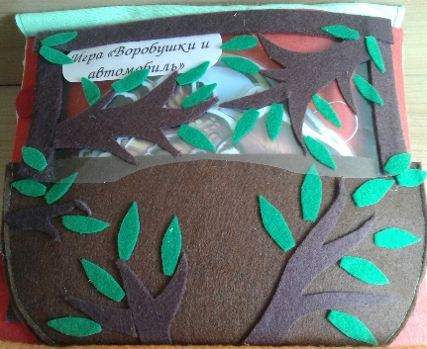
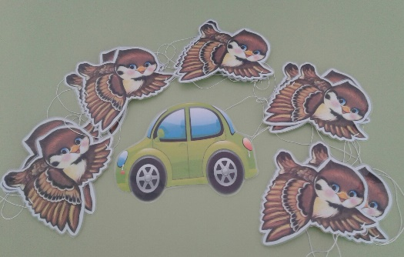
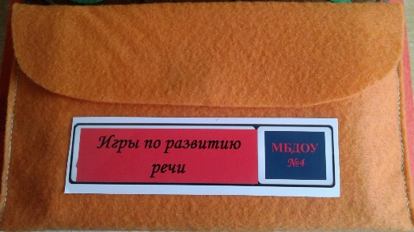
3. Кармашек в виде гнезда – «Подвижная игра «Воробушки и автомобиль»».
Цель: Познакомить детей с подвижной игрой «Воробушки и автомобиль». Через подвижную игру дать детям представление об улице, автомобилях, дорогах. Формировать навыки осознанного безопасного поведения на улице. Приучать детей бегать в разных направлениях, не наталкиваясь друг на друга, начинать движение и менять его по сигналу воспитателя, находить своё место на стульчике – «гнёздышки для птичек». Расширять ориентировку в окружающем пространстве, внимание. Создать положительный эмоциональный настрой.
Материал: маски «птичек», маска «автомобиль».
4. Кармашек «Игры по развитию речи».
Дидактическая игра по развитию речи на тему «Транспорт и правила дорожного движения» — это сборник карточек с заданиями для детей дошкольного возраста.
Каждая карточка содержит уникальное задание, где нужно закончить предложение, отгадать загадку, рассказать о поведении водителей авто и пешеходов на светофоре, выбрать подходящее слово и многое другое.

Slide 10
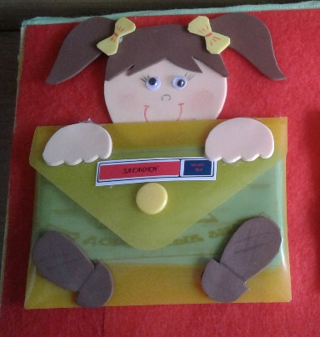
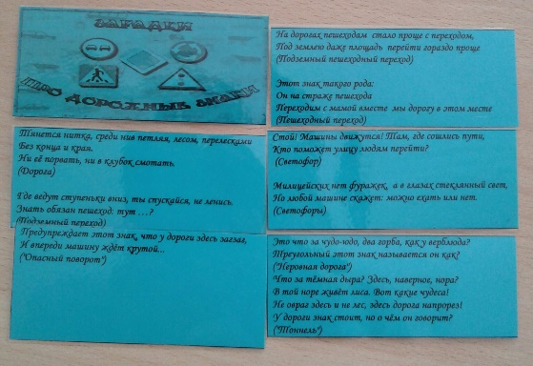
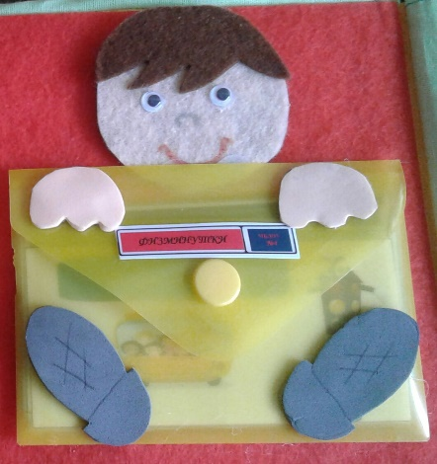
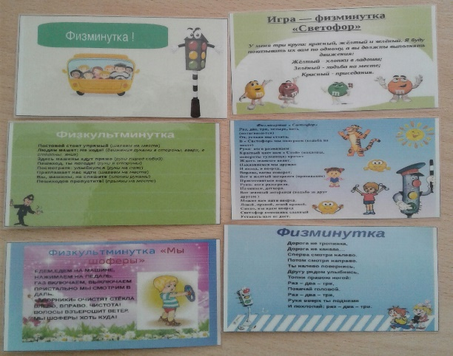
5. Кармашек с лицом девочки – «Загадки».
Цель: продолжать формировать знания детей о правилах дорожного движения.
Задачи: закрепить знания детей о видах транспорта через художественное слово, развивать у детей смекалку и сообразительность, воспитывать внимание, терпение при отгадыванием загадок.
6. Кармашек с лицом мальчика – «Физминутки».
Цель: активно изменить деятельность детей и взрослых, и этим ослабить наступающее утомление, а затем снова переключить ребенка и себя на продолжение занятий.
Физминутки предназначены для организации минутки здоровья у детей в детском саду.

Slide 11
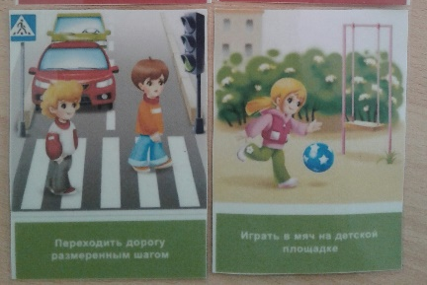
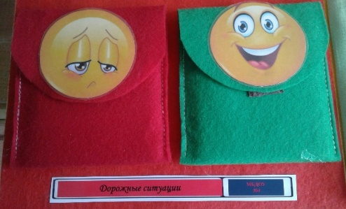
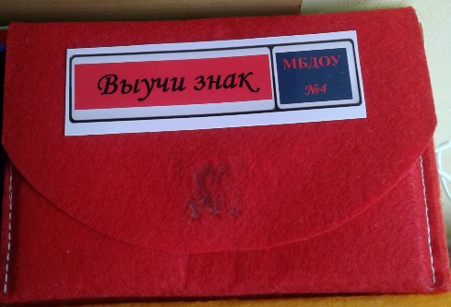
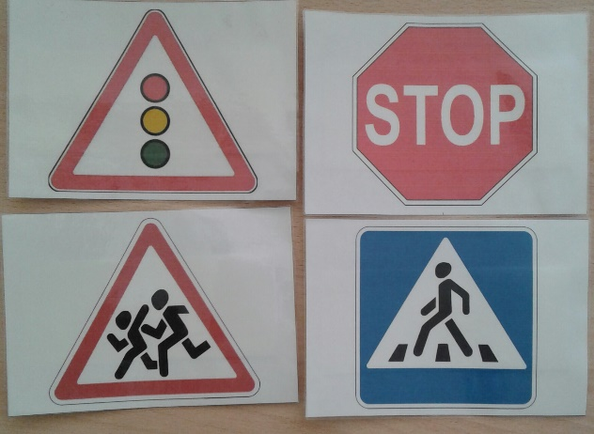
7. Кармашек с веселым и кармашек с грустным смайликом – «Дорожные ситуации».
Цель: формировать у детей представления и ответственное отношение к тому, что можно и нельзя на улице, дороге и в транспорте.
Материал: Карточки с правильным и неправильным поведением детей (ситуациями) на дороге, на улице и в транспорте (автобусе).
8. Красный кармашек «Выучи знак».
Цель: познакомить детей с основными дорожными знаками и научить понимать их.
Задачи: закреплять знание и назначение дорожных знаков. Материал: карточки, на которых в одной стороны находятся изображения дорожных знаков, а на другой стороне стих про этот дорожный знак.

Slide 12
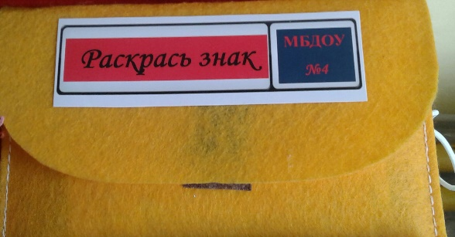
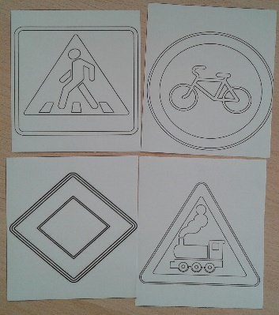
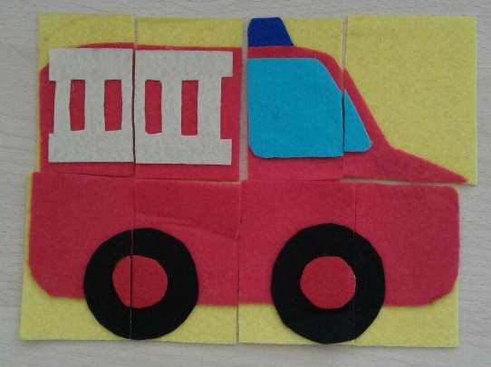
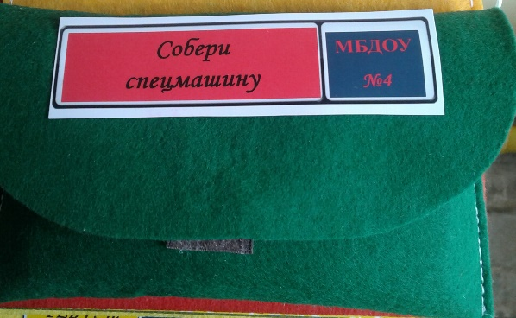
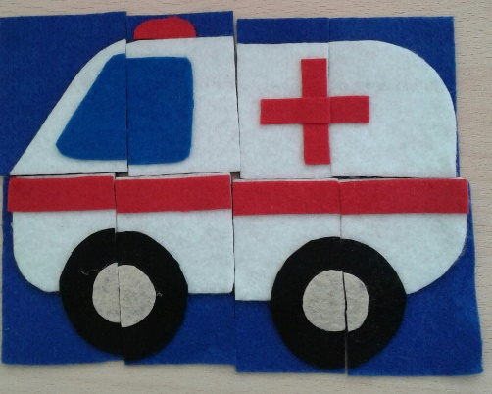
9. Желтый кармашек «Раскрась знак».
Цель: Научить детей обращать внимание на дорожные знаки. Задачи: закреплять с детьми название дорожных знаков и их значения, упражнять в умении раскрашивания не заходя за контур дорожные знаки, используя разные изобразительные материалы (цветные карандаши, восковые мелки), воспитывать навыки ориентировки в пространстве, навыки осознанного использования знания ПДД в повседневной жизни, развивать внимание, творческое воображение детей, развивать мелкую моторику рук.
10. Зеленый кармашек «Собери спец. машину».
В данном кармашке находятся пазлы спец.машин для развивающего занятия № 2.

Slide 13
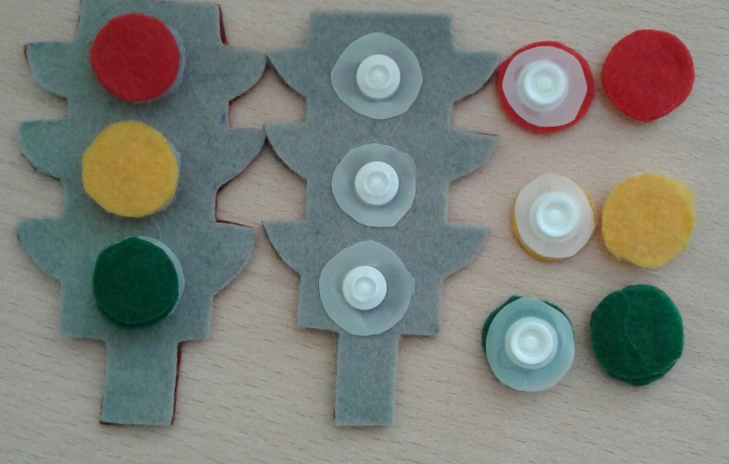
11. Кармашек «Собери (почини) светофор».
Цель: уточнить и систематизировать представления детей о светофоре и цветовых сигналах светофора, формировать представления о безопасном поведении на дороге, воспитывать желание соблюдать правила дорожного движения.
Материал: Фетровая основа в виде светофора, круги-кнопки трех цветов: красный, желтый, зеленый.

Slide 14
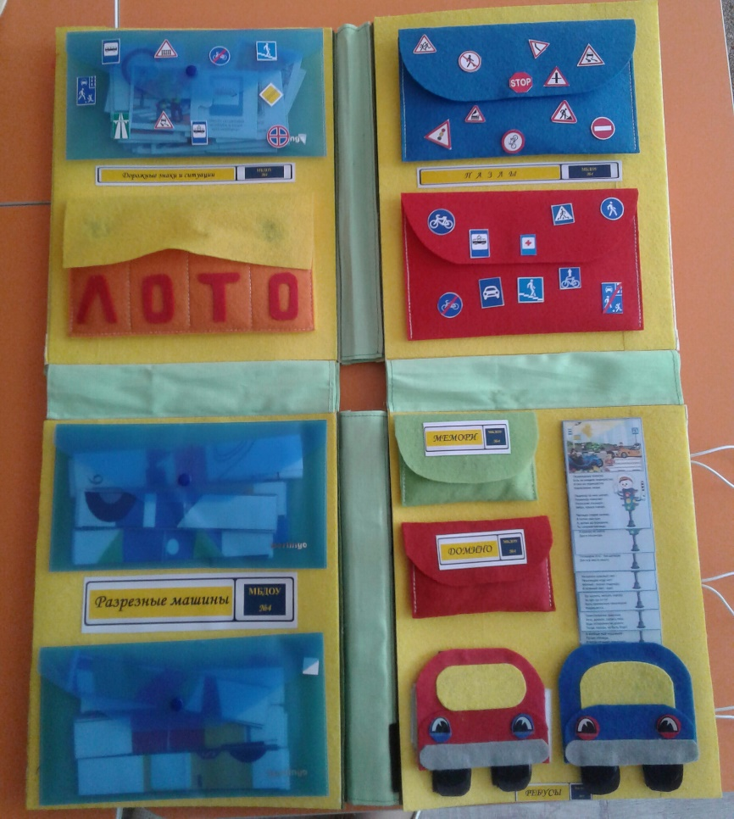
На желтой странице представлены следующие развивающие задания:
Кармашек «Дорожные знаки и ситуации».
Кармашек «Лото».
Кармашек «Разрезные машины».
Кармашек «Пазлы Дорожные знаки».
Кармашек «Мемори».
Кармашек «Домино».
Кармашки в виде машин – «Ребусы».
Кармашек «Дорожные ситуации в стихах».

Slide 15
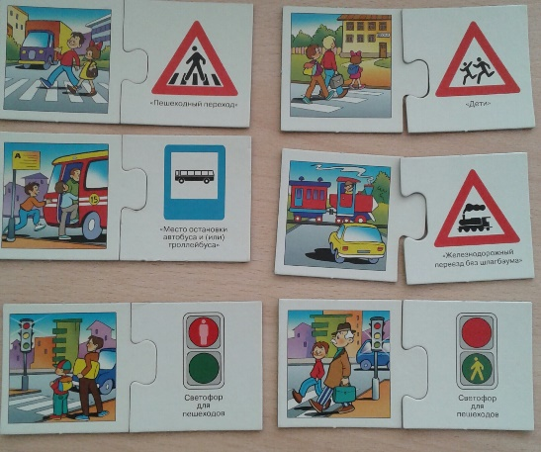
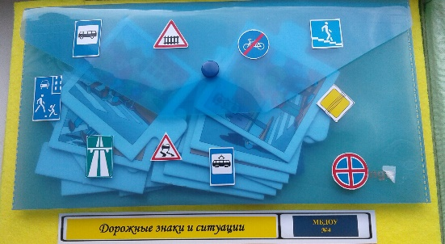
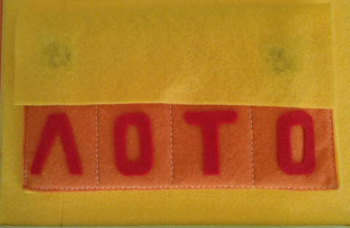
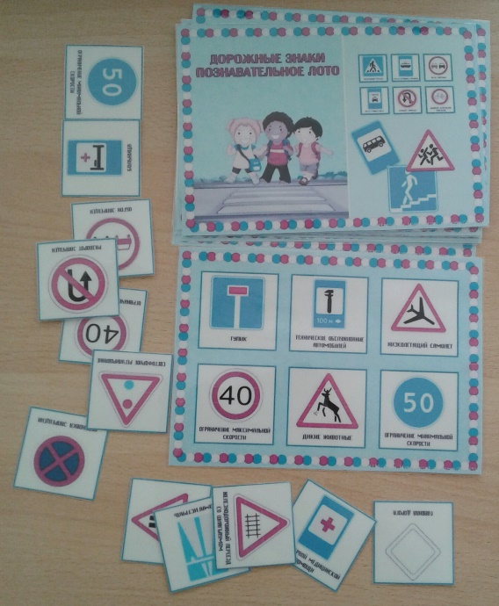
1. Кармашек «Дорожные знаки и ситуации».
Цель: познакомить детей с дорожными знаками, средствами регулирования дорожного движения и опознавательными знаками транспортных средств.
Материал: картонные карточки-пазлы, на одной половинке изображены знаки, на другой – дорожные ситуации.
2. Кармашек «Лото».
Цель: закрепить у детей знания о правилах дорожного движения; учить находить нужные дорожные знаки в зависимости от ситуации на дороге; развивать логическое мышление, память, внимание, наблюдательность.
Материал: карточки с ситуациями на дороге, дорожные знаки.
Ход игры: Каждому ребенку дается карточка, на которой изображена дорожная ситуация, детям предлагается найти нужный знак, соответствующий ситуации на дороге.

Slide 16
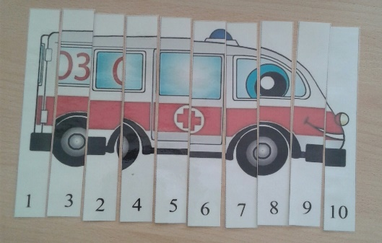
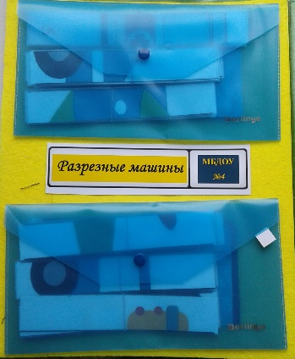
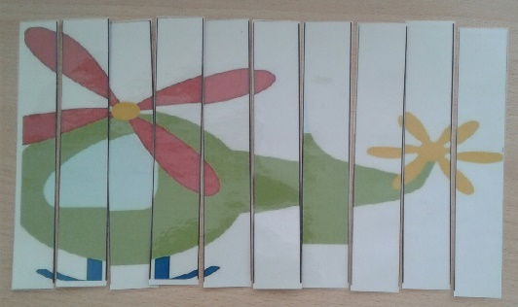
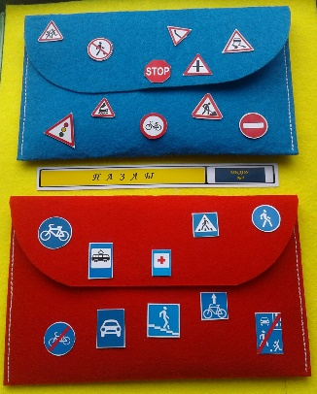
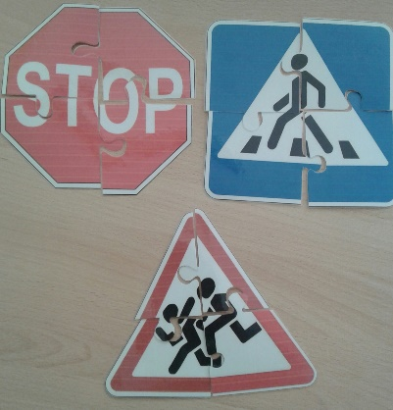
3. Кармашек «Разрезные машины».
Цель: развитие умений анализировать, развивать логическое мышление, кругозор, познавательный интерес и речевую активность, развивать грамматически правильную связную речь. Закреплять знание цифр в пределах 10.
Материал: Карточки с изображением транспорта, разрезанные на несколько частей.
4. Кармашек «Пазлы Дорожные знаки».
Цель: развивать умение различать дорожные знаки; закрепить название дорожных знаков; развивать у детей логическое мышление, глазомер.
Материал: разрезные знаки; образцы знаков.
Ход игры: Ребенку сначала предлагают вспомнить, какие знаки дорожного движения он знает, а затем по образцу просят собрать разрезные знаки. Если ребенок легко справляется, то ему предлагают собрать знаки по памяти.

Slide 17
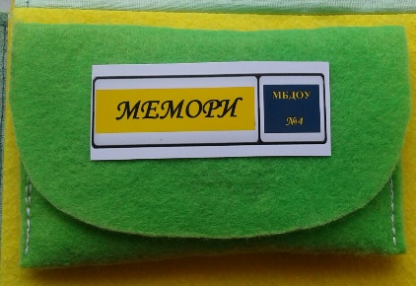
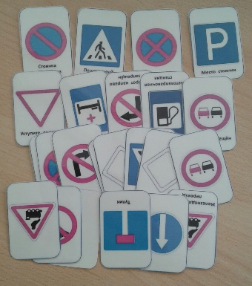
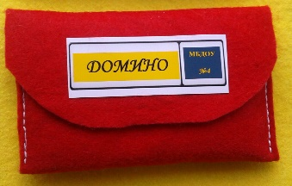
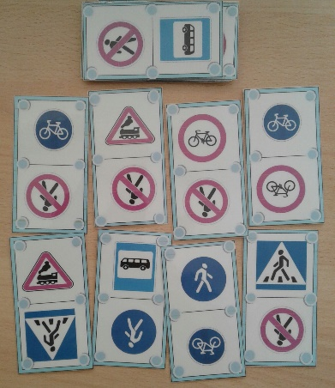
5. Кармашек «Мемори».
Цель: закреплять знания детей о дорожных знаках,
развивать память, внимание.
Материал: карточки с изображением знаков дорожного движения.
Ход игры: Перед началом игры перемешать карточки, разложить их картинкой вниз. Игроки по очереди переворачивают по две карточки. Если игрок перевернул две одинаковые карточки, он забирает их себе и продолжает игру. Выигрывает тот, у кого больше пар карточек.
6. Кармашек «Домино».
Цель: закрепить знания дошкольников о правилах дорожного движения, способствовать легкости и доступности овладения новыми знаниями по соблюдению правил дорожного движения и применению их на практике, побуждать использовать изученные правила дорожного движения на практике.
Материал: карточки с изображением знаков дорожного движения.
Ход игры: Игроки выкладывают по очереди карточки, знаками вверх, таким образом, что к знаку на любом конце дорожки присоединяется такой же знак. При условии, что у игрока нет ни одной карточки с предложенными знаками, он берет дополнительные карточки из «банка». Если нет нужной карточки на руках, и «банка», игрок пропускает ход. Выигрывает тот, кто первым выложит все свои карточки.

Slide 18
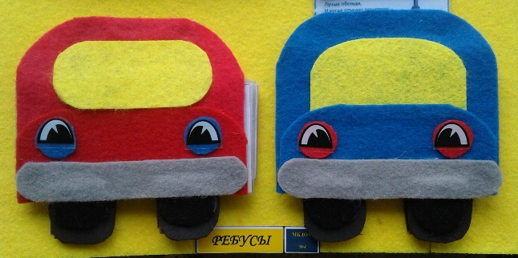
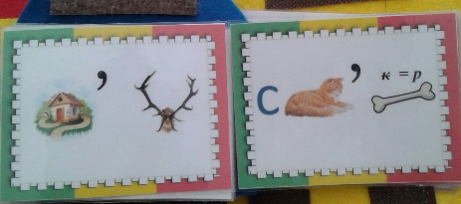
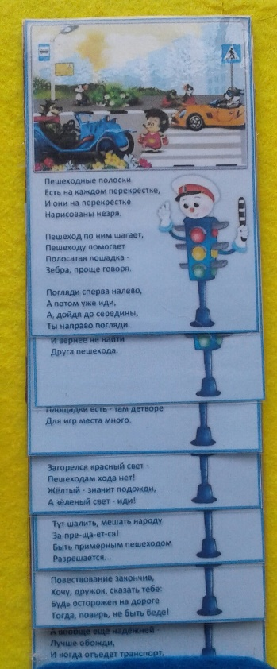
7. Кармашки в виде машин – «Ребусы».
Цель: отгадывание ребусов об основных понятиях и терминах по ПДД. Задачи: повторить и закрепить основные понятия и термины по ПДД в игровой форме; развивать познавательный интерес у младших школьников к изучению ПДД; прививать навыки безопасного поведения на улице; развивать логическое мышление, познавательные способности и память у дошкольников.
8. Кармашек «Дорожные ситуации в стихах».
Цель: закрепление представления детей о правилах дорожного движения в игровой форме. Задачи: расширять представления детей о правилах поведения на улице; способствовать развитию внимания, осмотрительности; воспитывать умение правильно вести себя на дороге.

Slide 19
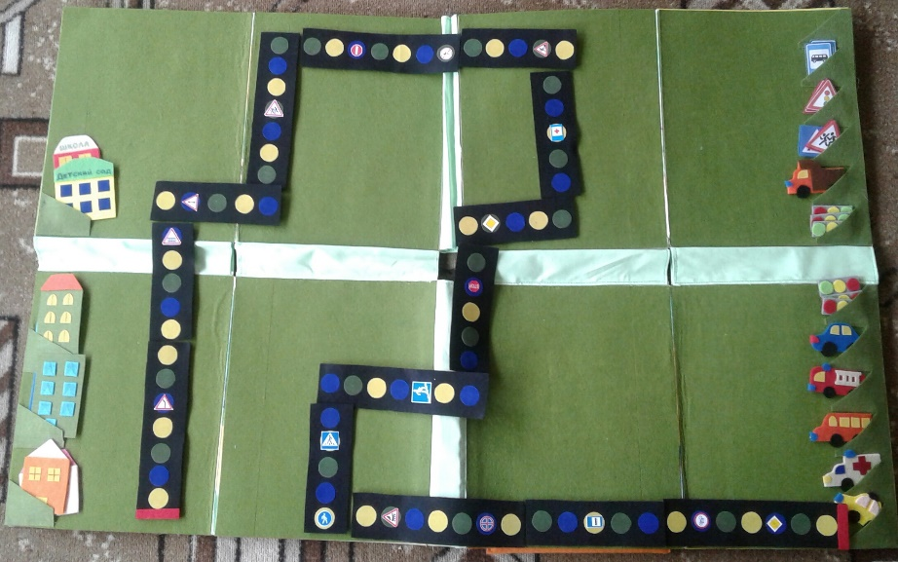
На зеленой странице представлены следующие развивающие задания:
Малоподвижная игра «Умный пешеход».
Малоподвижная игра «Большая прогулка».
1. Малоподвижная игра «Умный пешеход».
Цель игры: закреплять знания детей о правилах дорожного движения, учить детей различать дорожные знаки, знать их назначение для пешеходов.
Правила игры. Последовательность хода определяется брошенным кубиком, отсчитывается число ходов фишками. Выигравшим считается тот, кто первым дошел до финиша.
Ход игры: В игре участвуют от 2 до 5 игроков. Каждый по очереди бросает кубик и делает столько ходов, сколько показывает кубик. Если ход выпадает на дорожный знак «Стоп» или «Проезд запрещен» – игрок объясняет, что это за знак, где его можно встретить на дороге, и игрок пропускает ход. Если ход выпадает на другие знаки, то игрок называет этот знак, объясняет, что это за знак, где его можно встретить, и при правильном ответе, имеет право сделать дополнительный ход.

Slide 20
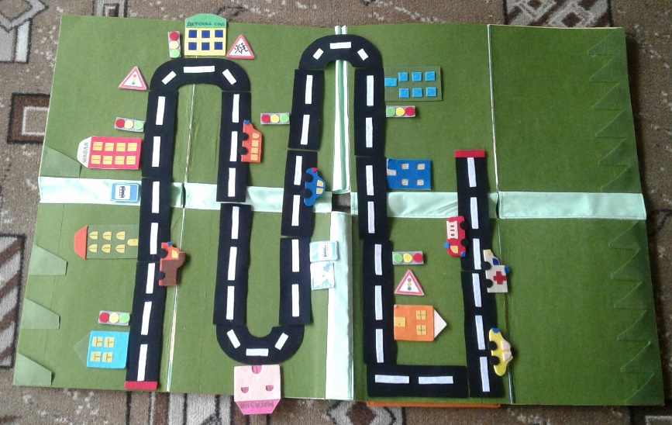
2. Малоподвижная игра «Большая прогулка».
Цель игры: уточнить и закрепить знания детей о правилах поведения на улице, о правилах дорожного движения, о различных видах транспорта.
Материал: макет улицы, дома, автомобили, куклы-пешеходы, светофоры, дорожные знаки.
Ход игры: Ведущий рассматривает с детьми макет улицы, задает ряд вопросов. Свои вопросы и ответы дети сопровождают показом на макете. Вопросы к детям: Какие дома на нашей улице? Какое движение на нашей улице - одностороннее или двухстороннее? Где должны ходить пешеходы? Где должны ездить машины? Что такое перекресток? Где и как нужно его переходить? Что обозначает пешеходный переход? Как регулируется движение на улице? Какие сигналы светофора вы знаете?
Какие дорожные знаки есть на нашей улице? Для чего они предназначены? Для чего нужен пассажирский транспорт? Где его ожидают? Как надо вести себя в автобусе? Можно ли играть на улице?
Далее воспитатель предлагает детям «проехать» по улице, соблюдая правила дорожного движения. Затем кто-то из детей выполняет роль пешехода. Выигрывает тот, кто справился с ролью водителя и пешехода.

